Slide 1
IoT 3강

Slide 2
Chapter 3 라즈베리파이 통신

Slide 4


전이중 통신, 반이중 통신
전이중 통신(Full Duplex)
송신선과 수신선이 각각 존재하며 데이터 송신과 수신을 동시에 가능한 통신
반이중 통신(Half Duplex)
하나의 통신선으로 송신과 수신을 하며 송신과 수신을 동시에 할 수 없는 통신

Slide 5
SPI 통신
전 이중 방식 : 송신과 수신을 위한 2개의 데이터 선
1 : n 통신 : 마스터-슬레이브 구조
동기 통신 : 데이터 동기화를 위한 별도의 클록 선 사용
슬레이브 선택 : 하드웨어 방식으로 슬레이브를 선택하기 위한 별도의 선 사용

Slide 6
SPI 통신

Slide 7
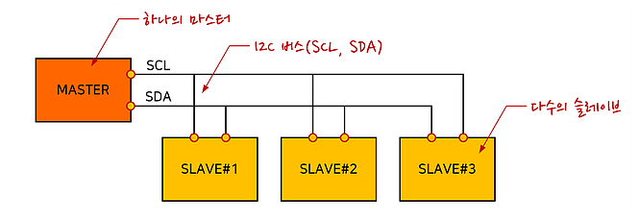
I2C 통신
두 개의 전선으로 여러 디바이스들을 연결할 수 있는 저속 통신 인터페이스입니다.
다른 통신 인터페이스에 비해 간단하며 한 개의 마스터(master)와 여러 개의 슬레이브(slave)들을 연결하여 SDA(Serial Data)와 SCL(Serial Clock) 두 개의 신호를 통해 데이터를 주고받게 됩니다.
즉, 1 대 다 통신

Slide 9
I2C 통신
송신과 수신이 동시에 불가능한 반이중(Half-Duplex) 방식이며 각 슬레이브는 각자의 주소를 가지고 그 주소에 해당하는 슬레이브만 응답하여 데이터를 주고받는다.

Slide 11
여러 센서로부터 값 입력
이번에는 조도센서와 가변저항을 같이 입력 받아 볼 것

Slide 12
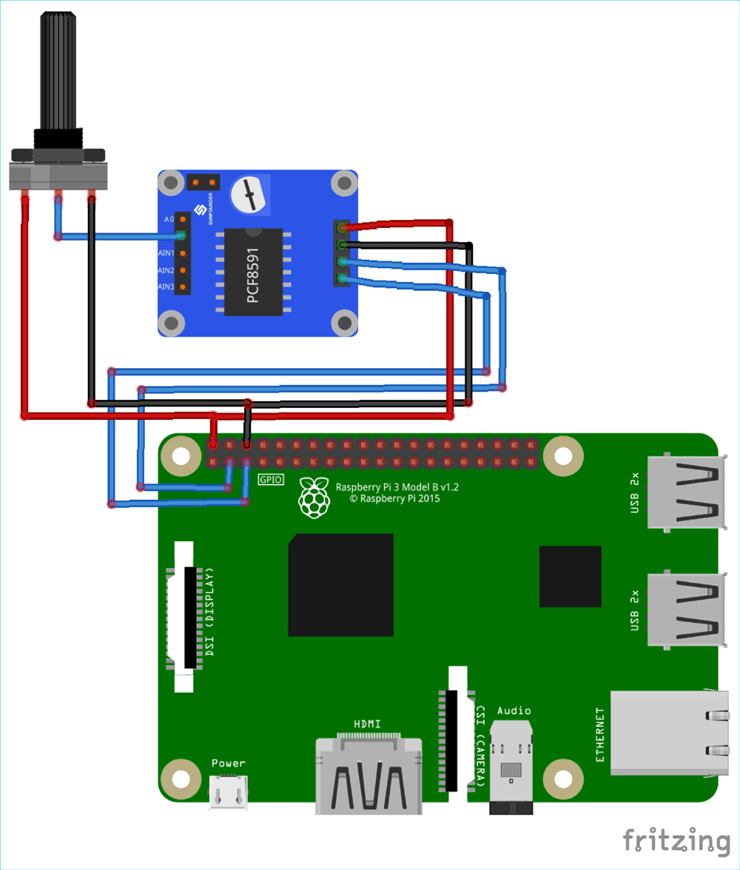
회로
기존 가변저항 회로에 PCF8591 모듈 AIN2핀에다가 조도센서 연결
5V에 10K옴 저항을 연결
조도센서와 저항 연결
조도센서와 GND연결

Slide 13
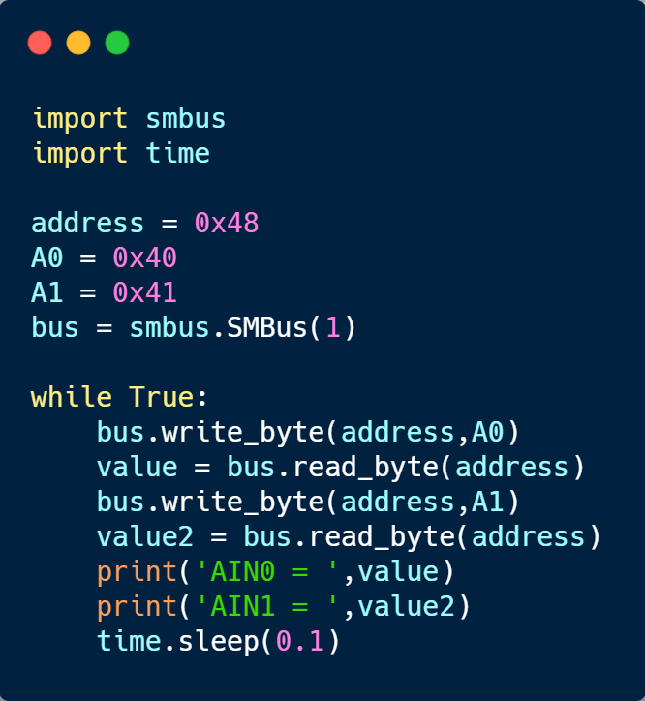
코드
import smbus
import time
address = 0x48
A0 = 0x40
A1 = 0x41
bus = smbus.SMBus(1)
while True:
bus.write_byte(address,A0)
value = bus.read_byte(address)
bus.write_byte(address,A1)
value2 = bus.read_byte(address)
print('AIN0 = ',value)
print('AIN1 = ',value2)
time.sleep(0.1)

Slide 14
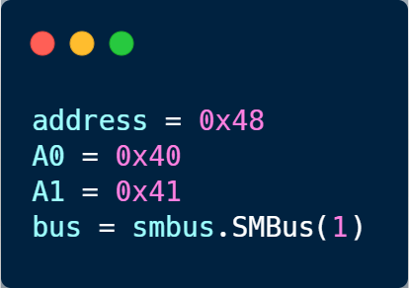
코드 설명
slave 장치 내 A0핀 레지스터 주소 : A0
slave 장치 내 A1핀 레지스터 주소 : A1

Slide 15
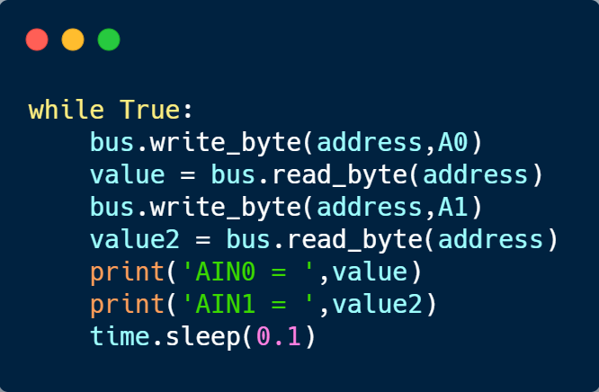
코드 설명
bus.write_byte(address,A0):
A0 값을 slave장치에 보냄(A0 주소를 가진 레지스터 값 읽기)
bus.read_byte(address):
address 주소를 가진 slave장치의 값 읽기
- 이것도 사용 가능
bus.read_byte_data(slaveAddress,slaveRegisterAddress): slaveAddress 주소를 갖는 slave의 slaveRegisterAddress 주소를 갖는 레지스터의 값을 읽음

Slide 16
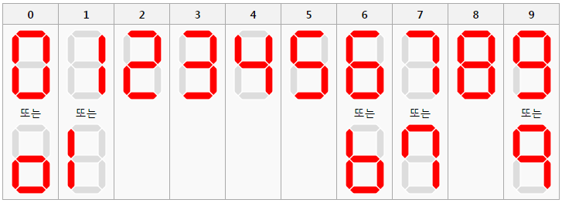
7 segment
7개의 획으로 숫자나 문자를 나타낼 수 있다.

Slide 17
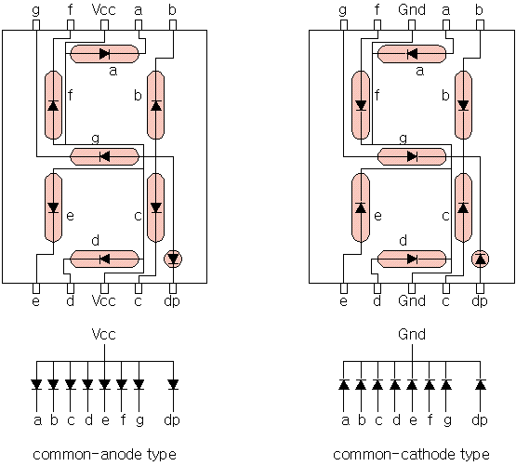
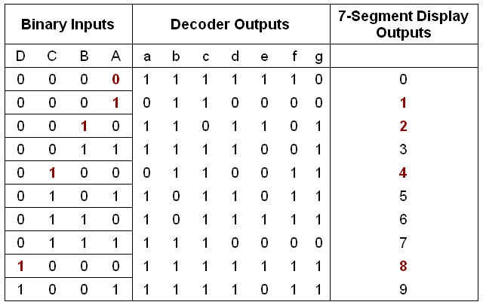

Slide 18
시프트 레지스터(Shift Register)
하나의 LED를 출력하려면 핀 하나를 써야한다.
때문에 여러 개의 LED를 출력하려면 많은 핀이 소모된다.
이런 문제를 시프트 레지스터를 이용하여 해결한다.
참고로 레지스터란 레지스터는 컴퓨터의 프로세서 내에서 자료를 보관하는 아주 빠른 기억 장소이다.

Slide 19
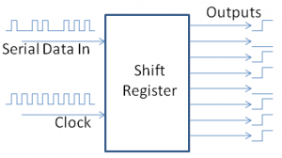
시프트 레지스터(Shift Register)란
직렬 신호와 clock을 받고 clock(주기)에 맞춰 병렬 신호로 변환한다.
'10011100' 비트 데이터를 시프트 레지스터의 Data 핀으로 전송하고 난 후, 시프트 레지스터는 자신의 8개의 OUT 핀 각각에 '1', '0', '0', '1', '1', '1', '0', '0'을 병렬로 출력하게 된다.
소수의 입력 핀으로 다수의 출력 핀 제어

Slide 20
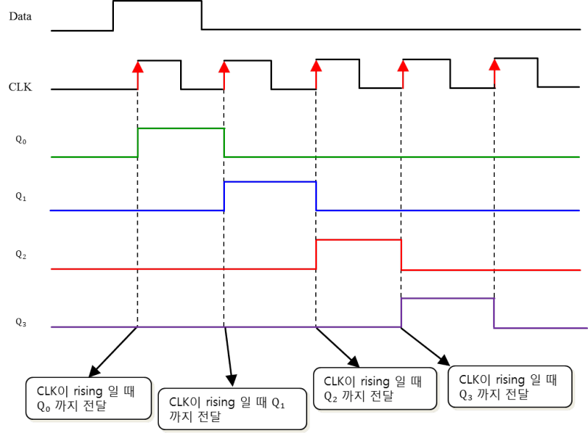

Slide 21
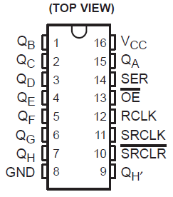
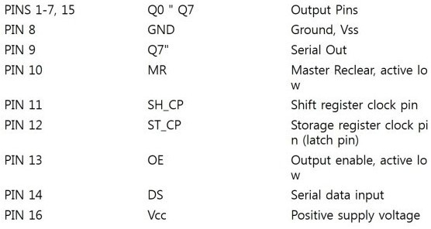
74hc595

Slide 22
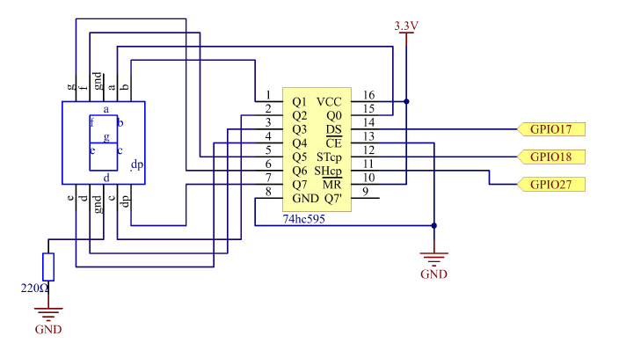
회로

Slide 24
코드 받기
터미널에서
cd Desktop 을 치고
git clone https://github.com/TeamAIoT/IoT.git
치기
IoT 파일에서 segment.py 실행
여태까지 했던 코드, ppt 등이 여기에 다 있음

Slide 25
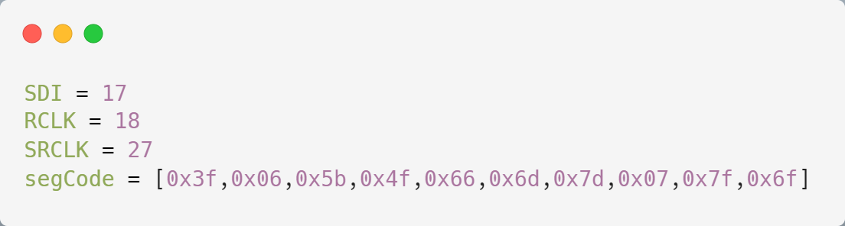
코드 설명
SDI 핀, RCLK핀, SRCLK핀 설정
각 0,1,2,3..을 출력하기 위한 직렬 신호를(01001111…)를 16진수로 표현 후 리스트로 저장

Slide 26
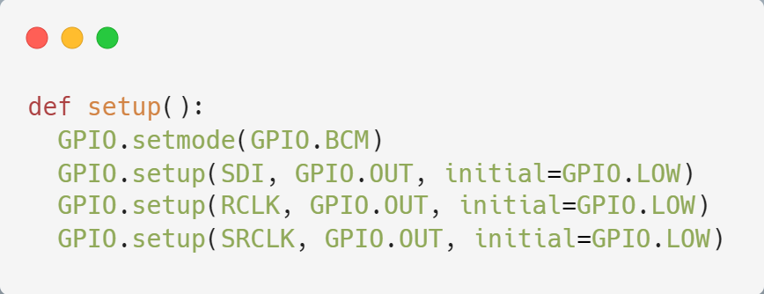
코드 설명
GPIO 를 BCM 설정
각 핀들 출력으로 설정

Slide 27
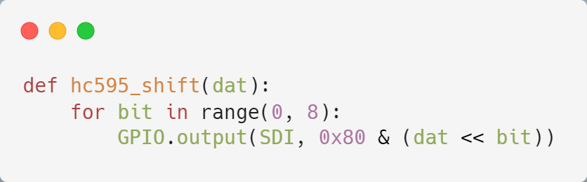
코드 설명
16진수는 8비트로 이루어짐
8비트의 각 비트를 순차적으로 하나씩 보냄

Slide 28
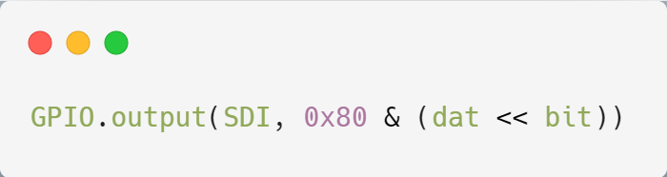
만약 dat 이 0x3f라면 비트로는 0011 1111이다.
만약 1번째 bit를 보낼 때라면, 0x3f << 1 이므로
0111 1110 이다.
(<<는 비트 시프트 연산자로 비트를 뒤에 수만큼 이동시켜준다.)
여기서 0x80 ( 비트로는 1000 0000)을 And(&) 연산을 시켜주면
( & 연산은 1과 1이 만났을 때만 1을 출력한다.)
0000 0000만 남는다. 그리고 이것을 보내준다.

Slide 29
만약 dat 이 0x3f라면 비트로는 0011 1111이다.
만약 2번째 bit를 보낼 때라면, 0x3f << 2 이므로
1111 1100 이다.
(<<는 비트 시프트 연산자로 비트를 뒤에 수만큼 이동시켜준다.)
여기서 0x80 ( 비트로는 1000 0000)을 And(&) 연산을 시켜주면
( & 연산은 1과 1이 만났을 때만 1을 출력한다.)
1000 0000만 남는다. 그리고 이것을 보내준다.

Slide 30
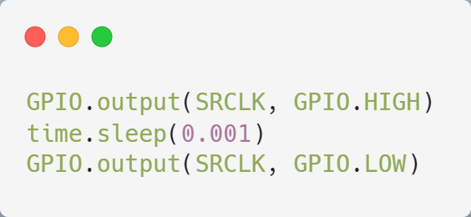
코드 설명
클록을 주기 위한 코드
시프트 레지스터는 clock을 기준으로 비트를 나누기 때문에 클럭을 줘야한다.
clock을 0.001초마다 High과 Low를 줌으로써 알려준다.

Slide 31
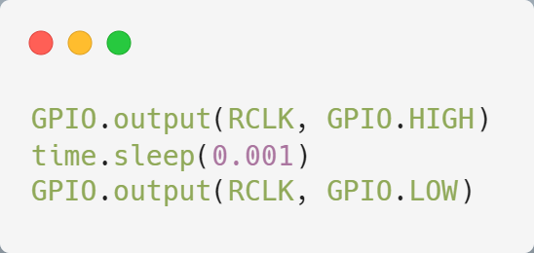
코드 설명
리셋 클록을 줌으로써 리셋

Slide 32
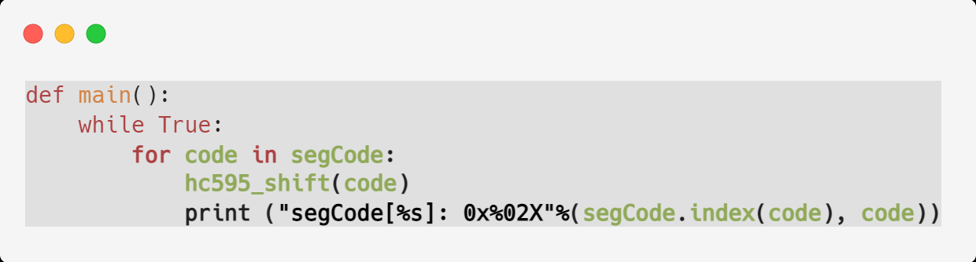
코드 설명
각 16진수 값들을 hc595_shift함수로 전달 후 화면에 출력

Slide 33
실습
가변 저항이나 조도 센서 값을 세그먼트로 출력

Slide 34
참조
https://kocoafab.cc/tutorial/view/526
https://learn.sunfounder.com/category/davinci-kit-for-raspberry-pi/
https://circuitdigest.com/microcontroller-projects/interfacing-pcf8591-adc-dac-module-with-raspberry-pi
https://gudgud.tistory.com/28

